Slide 1

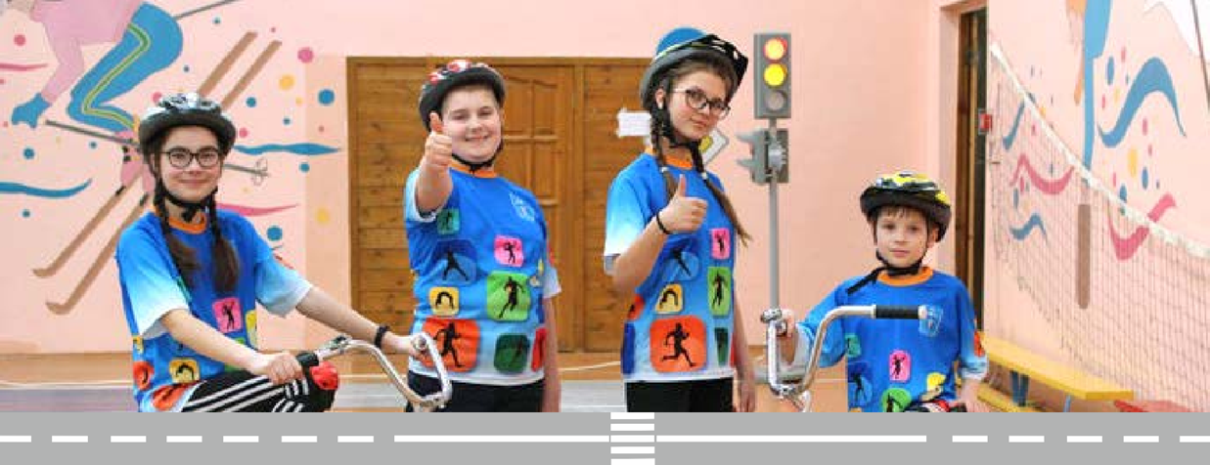

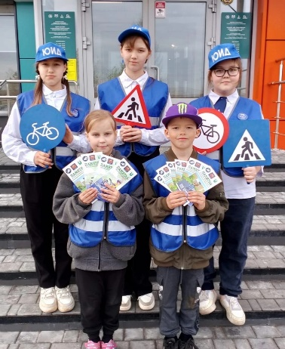
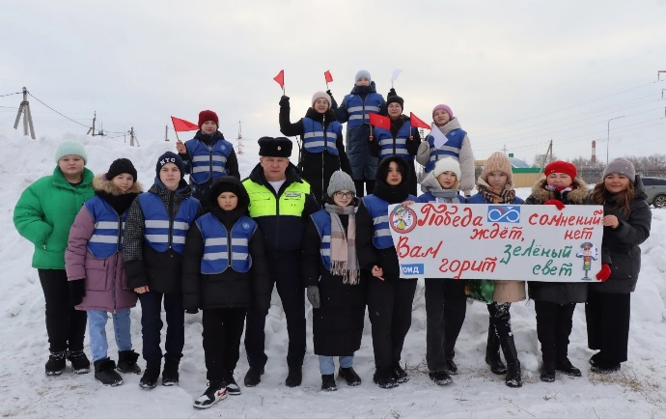

Slide 2

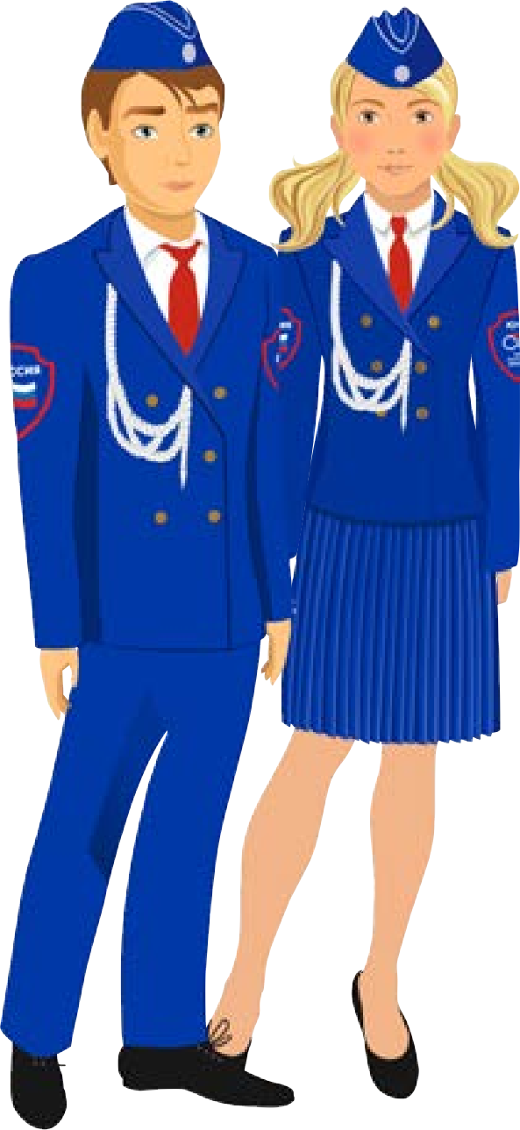
Отряд ЮИД – это детское объединение, целью которого является профилактика дорожно-транспортного травматизма (ДТТ) пропаганда правил дорожного движение (ПДД).
Ведущие мотивы обучающихся в движении ЮИД:
- интересы и желание проявить свои лидерские качества;
- участие в мероприятиях, выступлениях перед взрослыми и детьми;
- осознание важности профилактической работы по снижению ДТТ;
- реализация творческих способностей посредством участия в слетах, смотрах и соревнованиях;
Способы повышения эффективности работы отрядов ЮИД:
вовлечение новых участников в деятельность отрядов и в мероприятия, проводимые в рамках деятельности ЮИД, привлечение в деятельность отрядов родителей и других членов семьи, обновление материально-технической базы, увеличение количества обучающих и пропагандистских мероприятий, широкое использование новых обучающих и игровых технологий при подго- товке и проведении мероприятий.

Slide 3
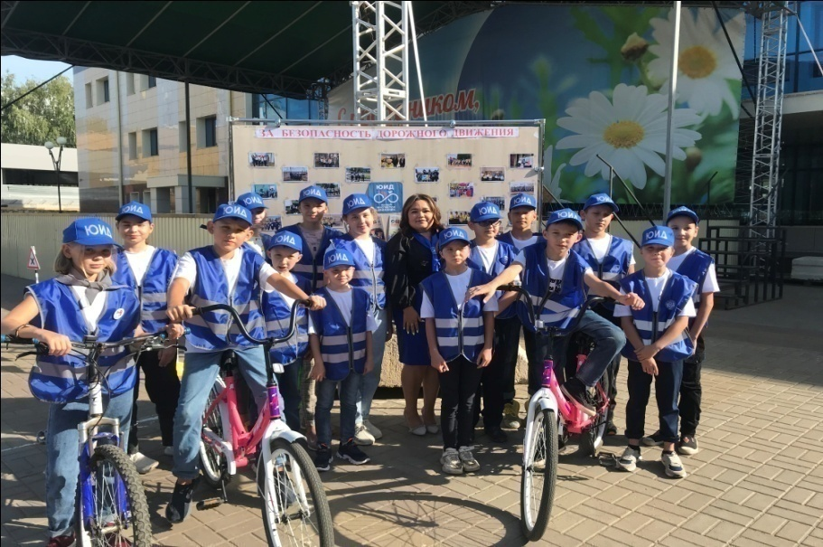


Цель объединения ЮИД:
создание условий для выработки навыков безопасного поведения на дороге, формирование и развитие познавательной деятельности, ориентированной на понимание опасности и безопасности, предупреждение детского дорожно-транспортного травматизма, воспитание убежденных, образцовых участников дорожного движения.
Задачи объединения ЮИД:
повысить у учащихся уровень знаний по Правилам дорожного движения;
помочь учащимся усвоить требования разделов Правил дорожного движения Я для пешеходов и велосипедов;
оказать содействие учащимся в выработке навыков по оказанию первой медицинской помощи.

Slide 4





Фирменный стиль оформления информационно-пропагандист- ских материалов, атрибутики и форменного обмундирования отрядов ЮИД

Slide 5
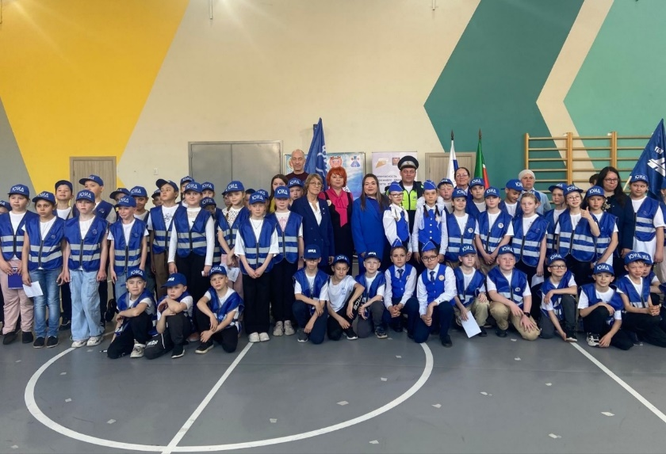
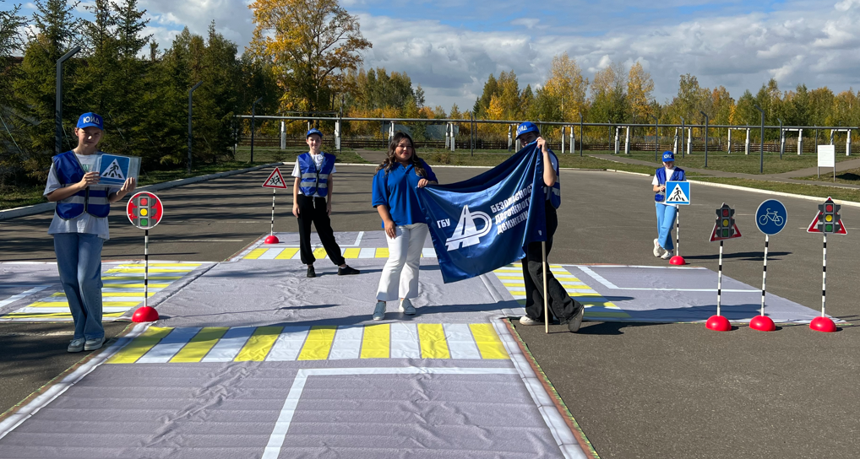
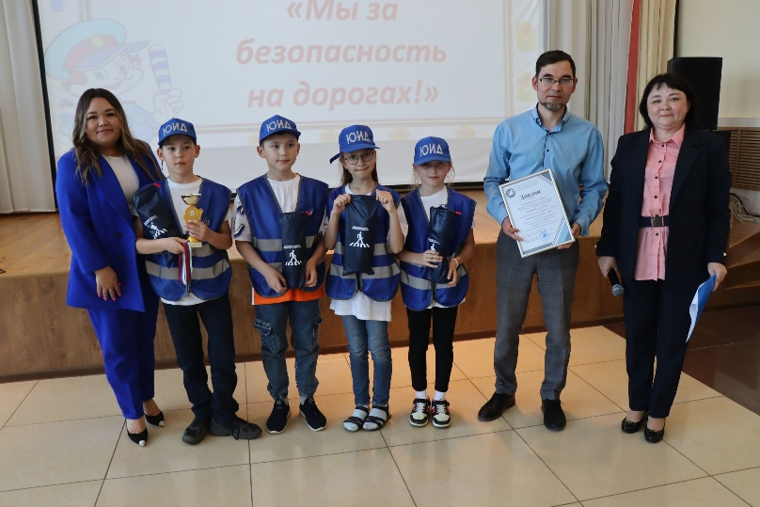
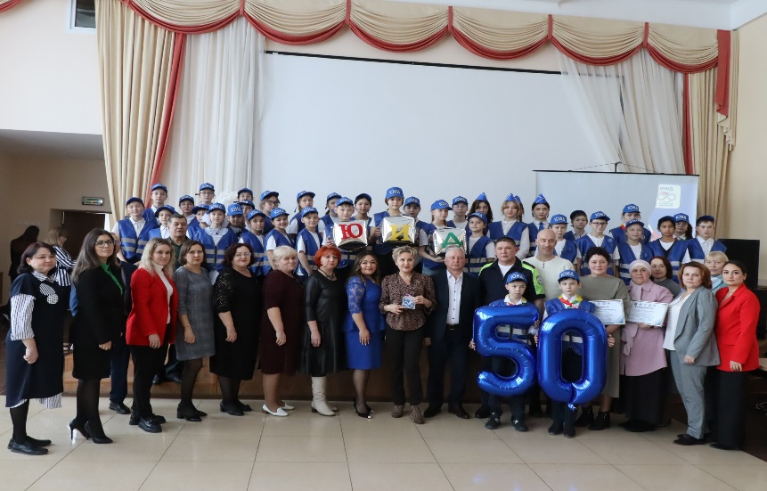
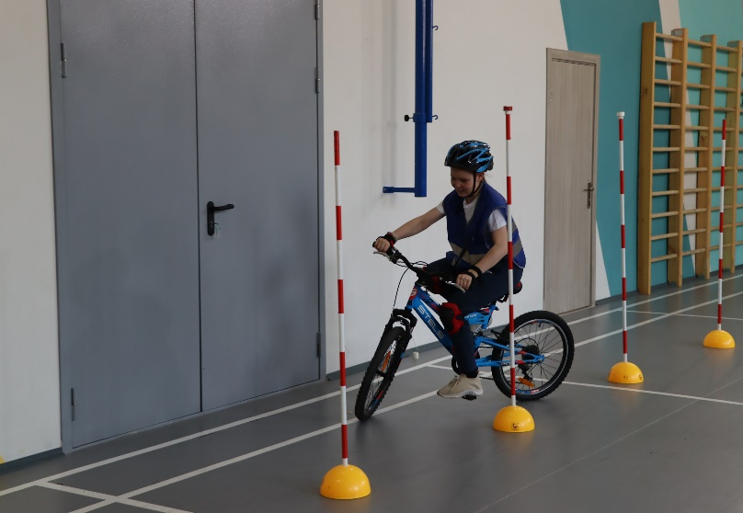
Принимаем участие в городских и районных мероприятиях

Slide 6
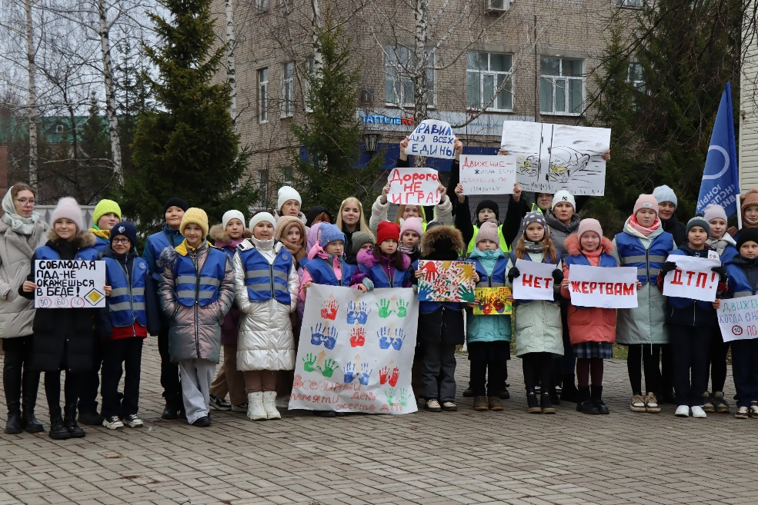
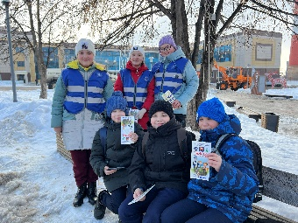
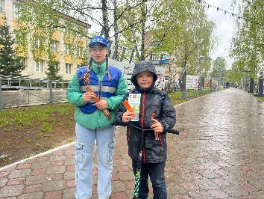
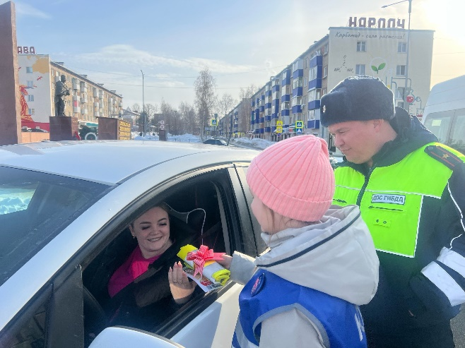
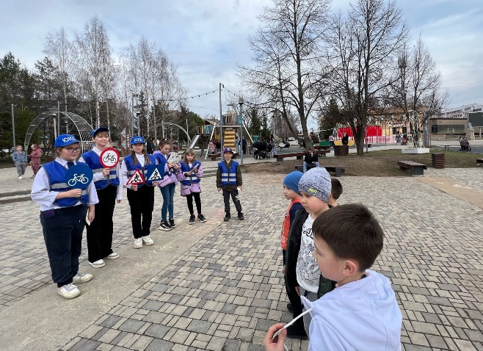
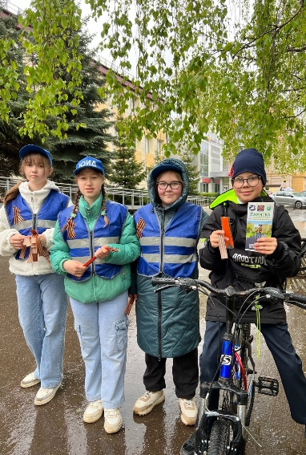
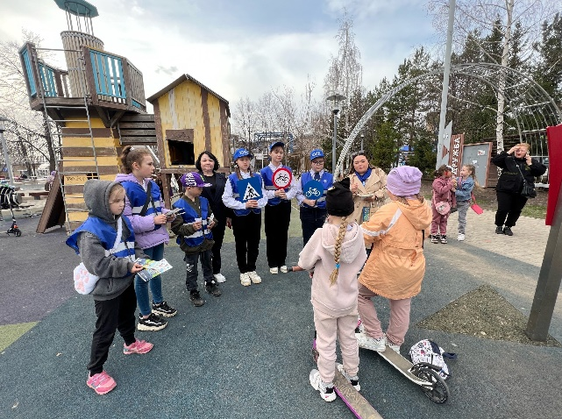
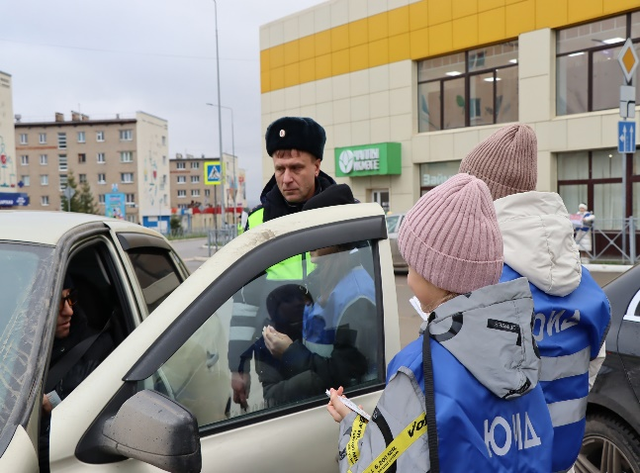
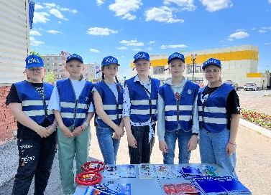
Проводим и участвуем в городских акциях совместно с ГИБДД и ГБУ «БДД»

Slide 7
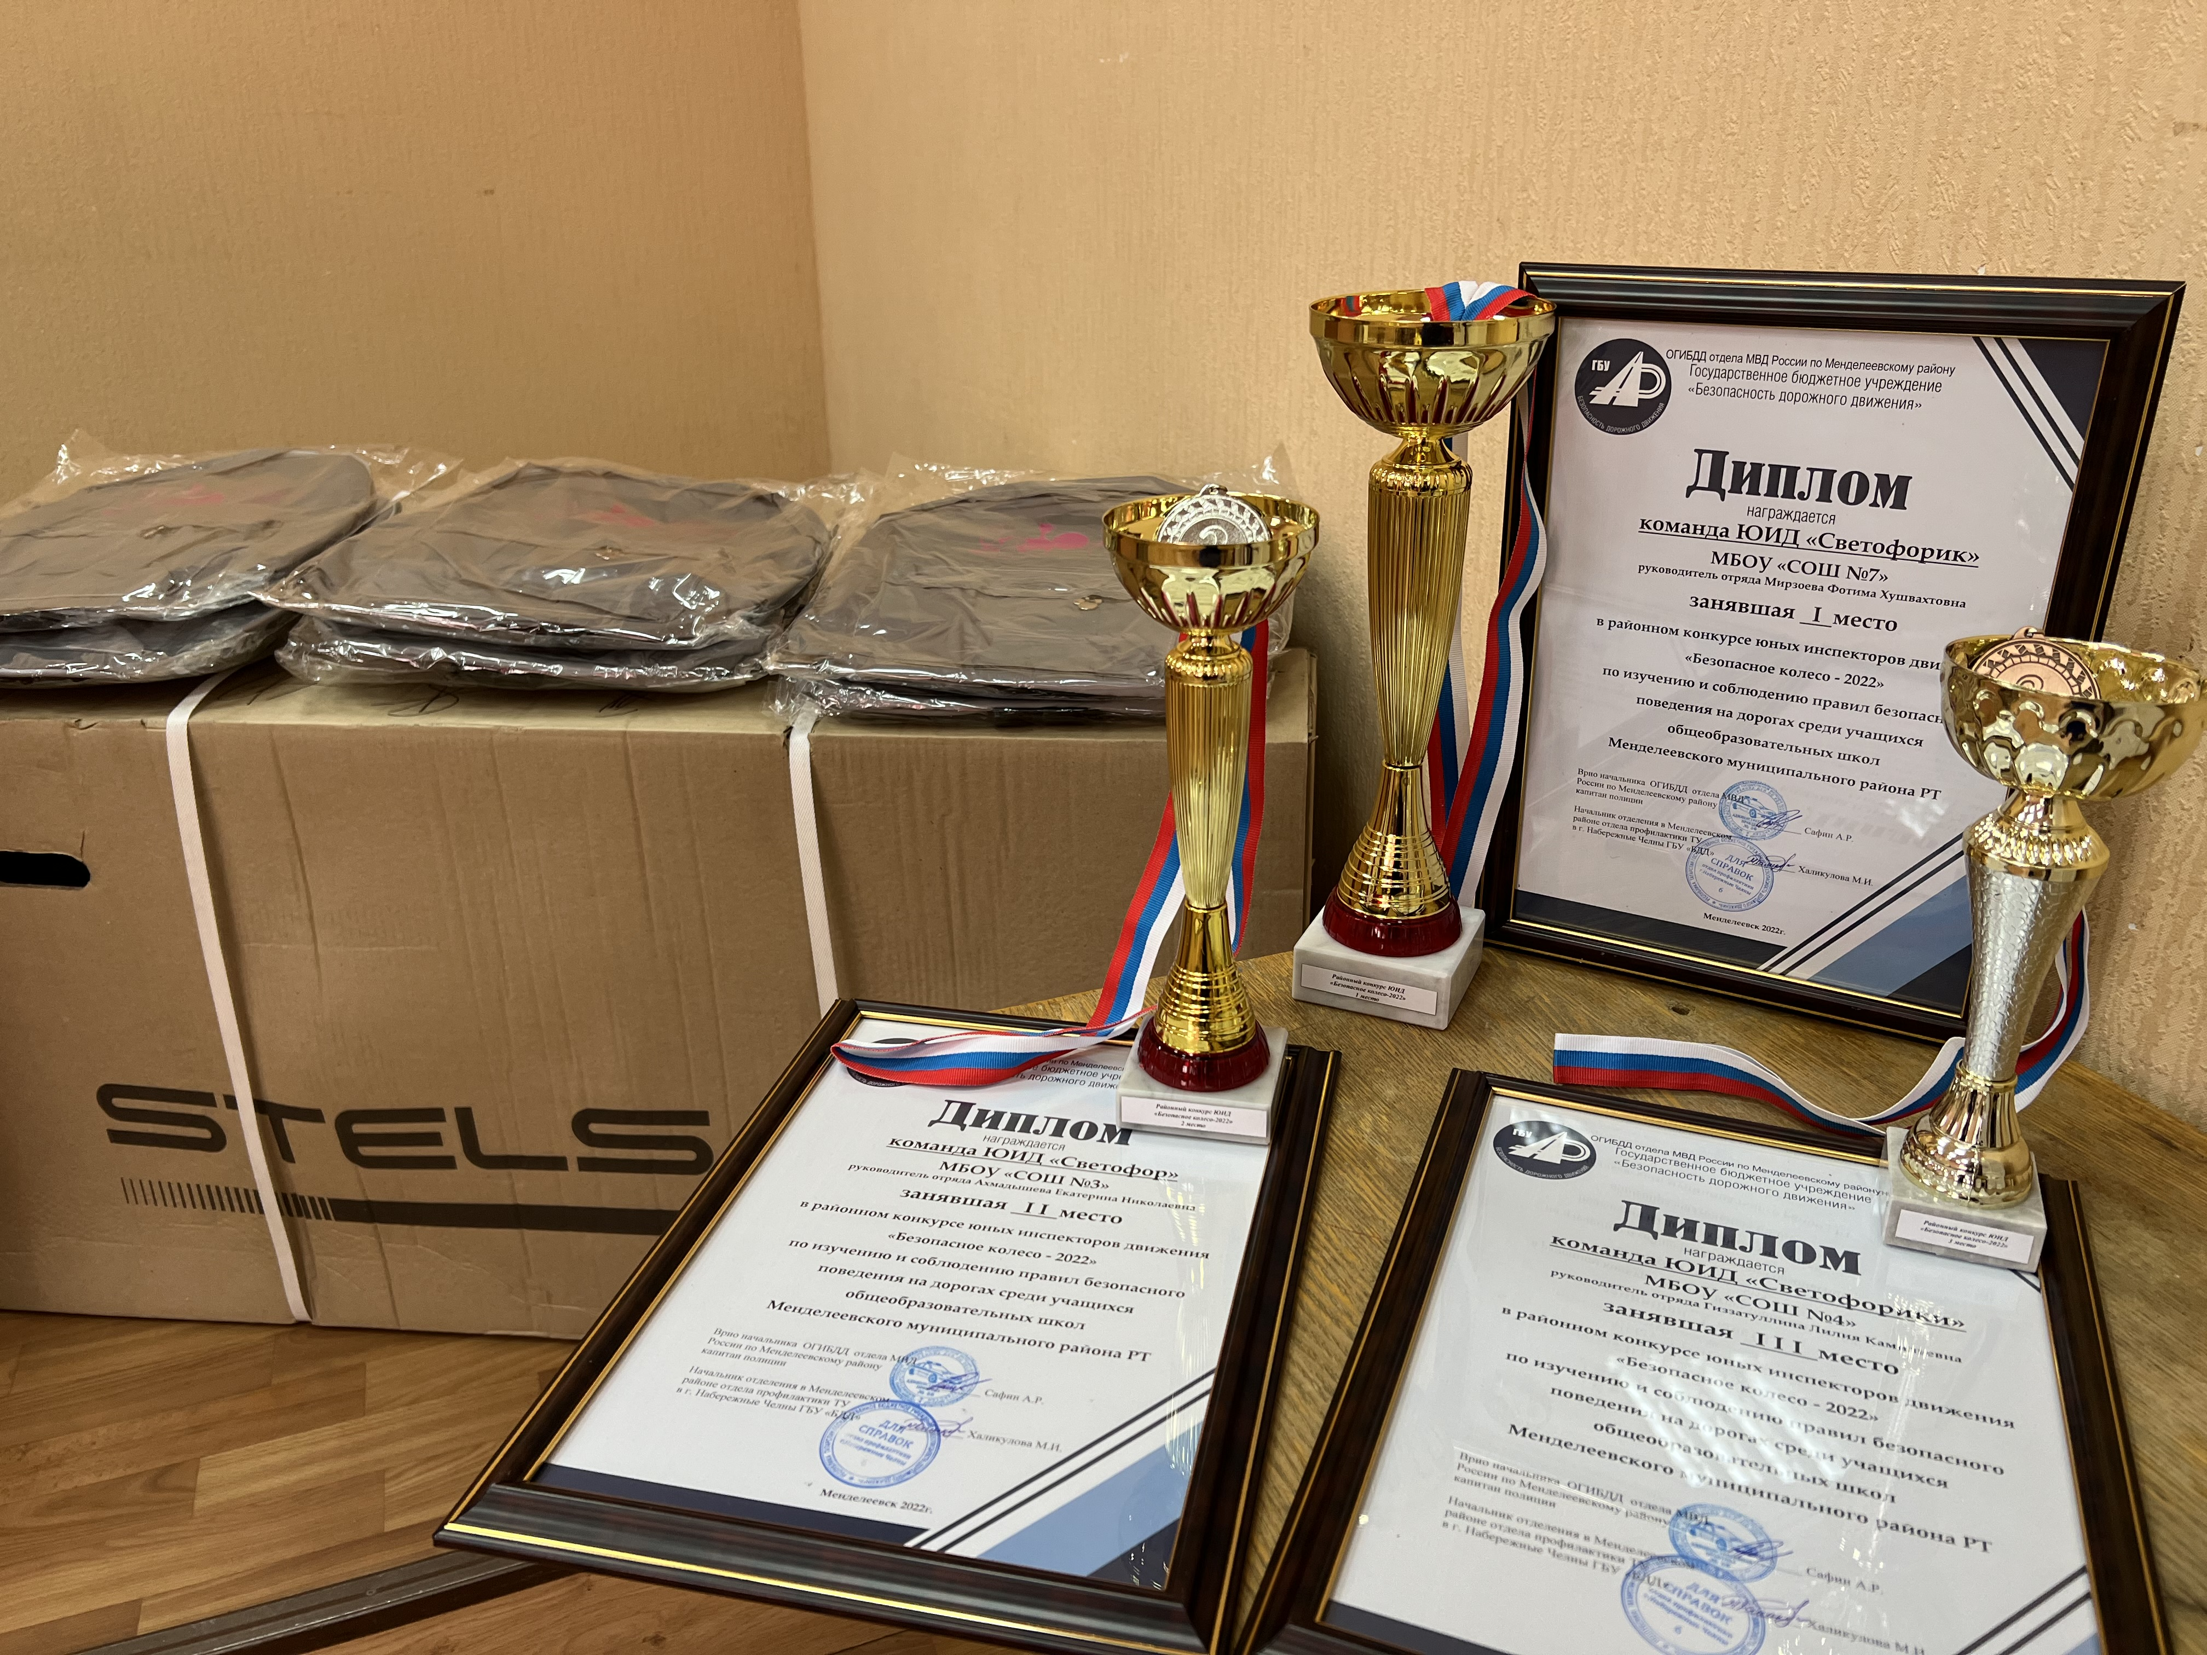
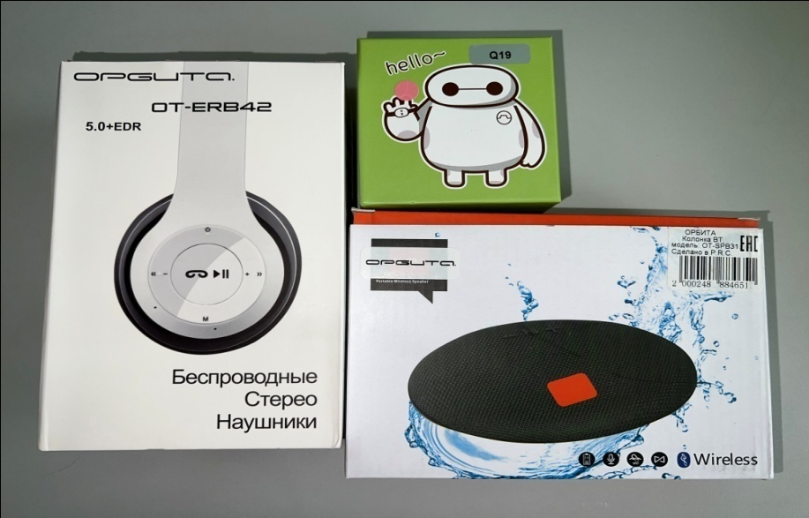
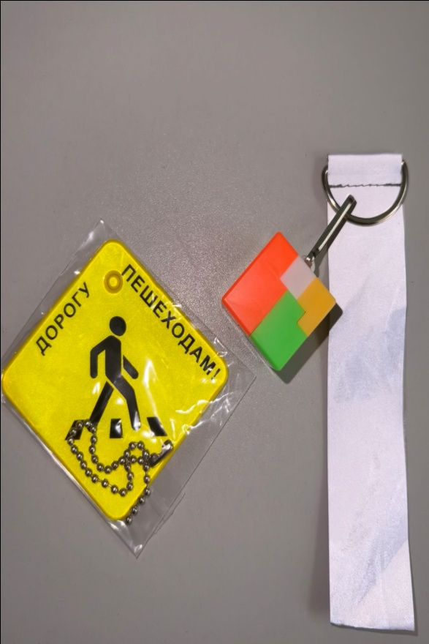
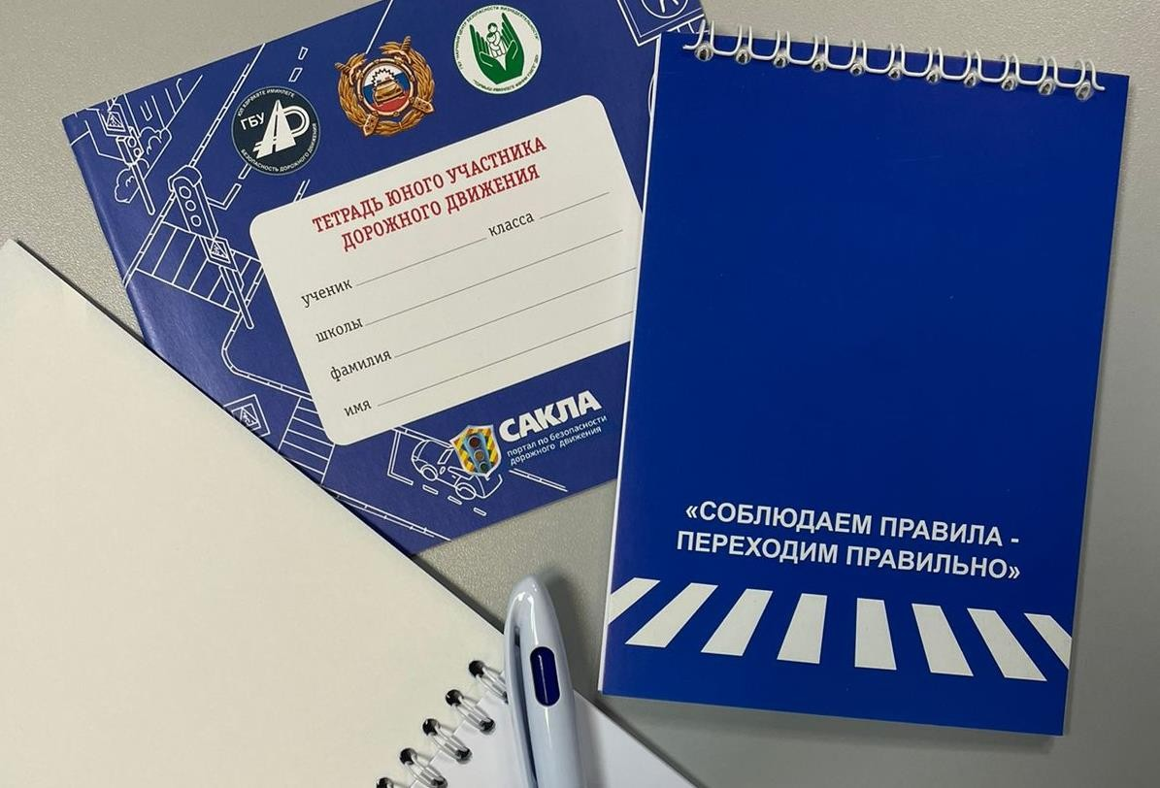
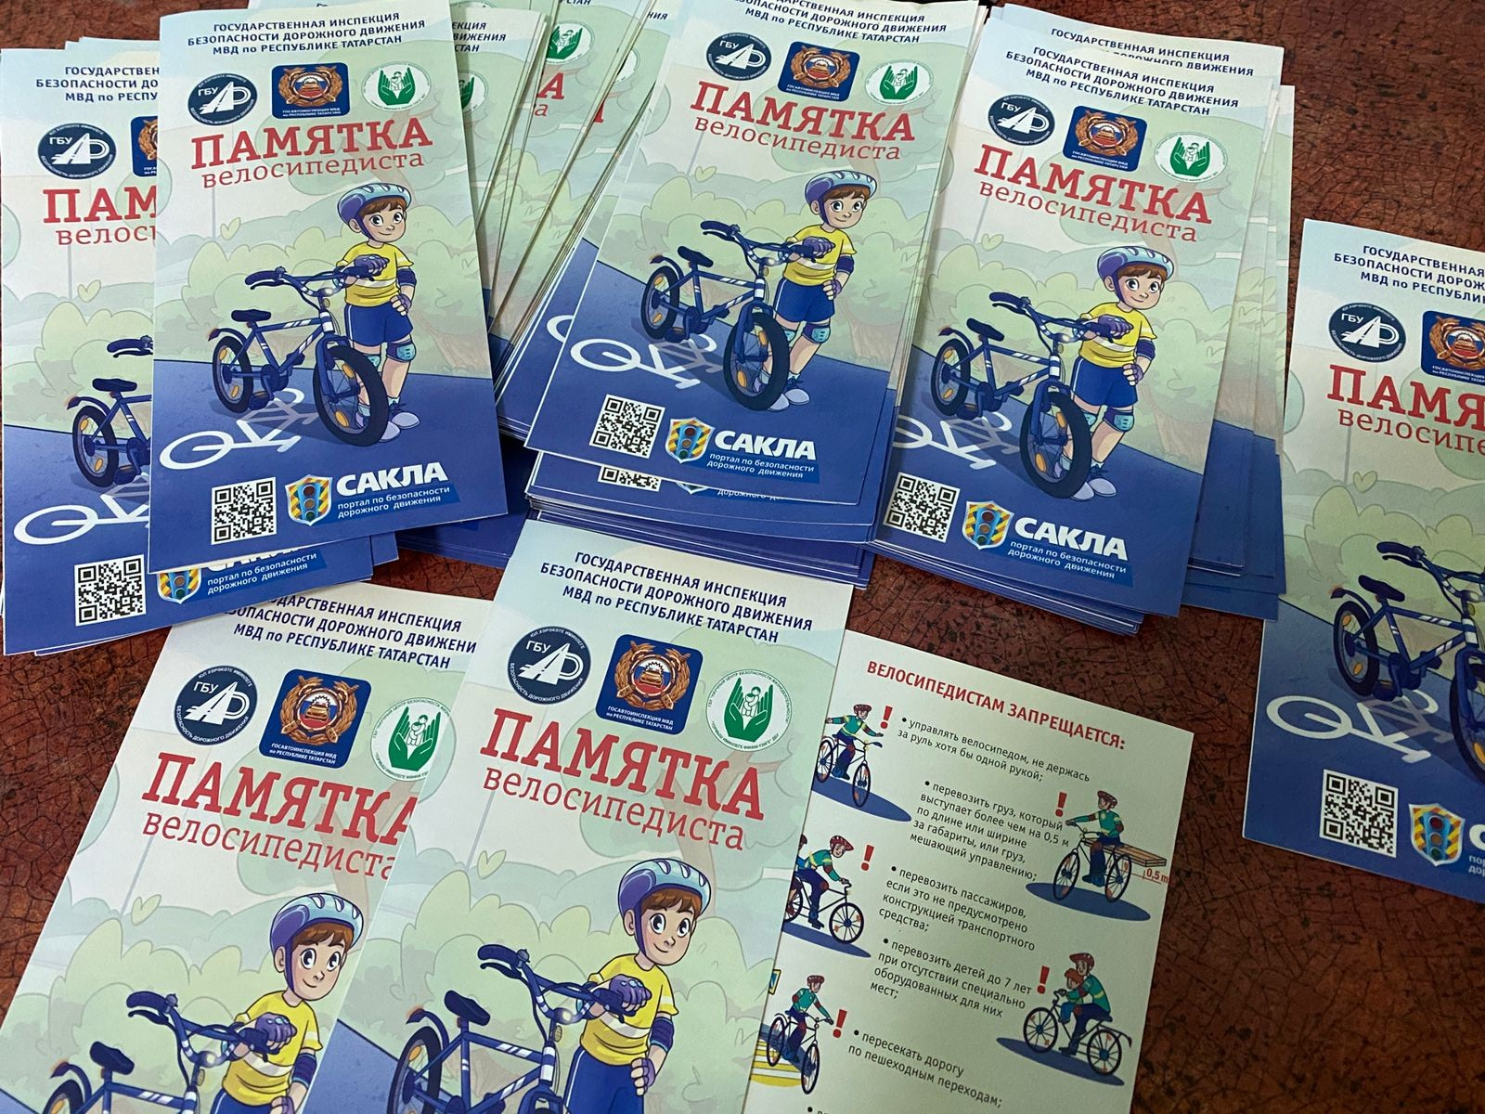
Призы, раздаточные материалы, СВЭ

